Slide 1
Guías para el tratamiento de la hemofilia, para todos
Una nueva y ambiciosa iniciativa de la Federación Mundial de Hemofilia

Slide 2
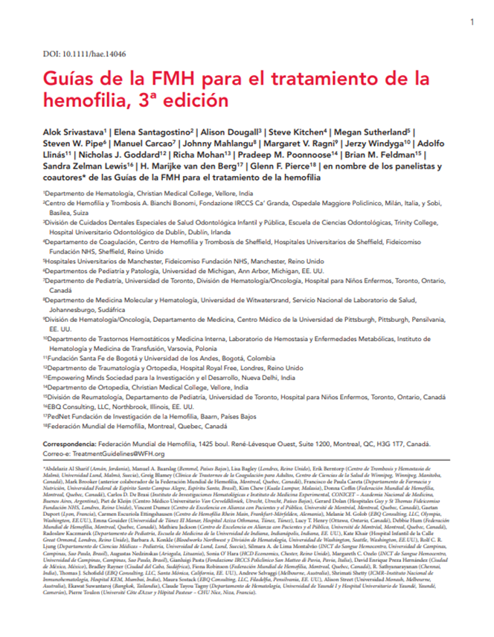
Guías de la FMH para el tratamiento de la hemofilia
Todas las recomendaciones están basadas en consenso.
Srivastava A et al. Haemophilia. 2020;26(Suppl 6):1–158.

Slide 3
Capítulo 7: Tratamiento de hemorragias específicas
Johnny Mahlangu BSc, MBBCh, MMed, FCPath Hematólogo clínico, Hospital Académico Charlotte Maxeke de Johannesburgo y Departamento de Medicina Molecular
Profesor de hematología, Facultad de Ciencias de la Salud, Universidad de Witwatersrand y Servicio Nacional de Laboratorio de Salud Johannesburgo, Sudáfrica

Slide 4
Divulgaciones: Johnny Mahlangu
Subvención/Apoyo a la investigación
Bayer, Biogen, BioMarin, CSL Behring, Novo Nordisk, Pfizer, Sobi, Roche, Unique
Consultor/Consejo científico
Alnylam, Bayer, Biotest, Biogen, Baxalta, CSL Behring, Catalyst Biosciences, Novo Nordisk, Roche y Spark
Oficina de ponentes
Alnylam, Bayer, Biotest, Biogen, Novo Nordisk, Pfizer, Sobi, Shire, Roche, ISTH y FMH

Slide 5
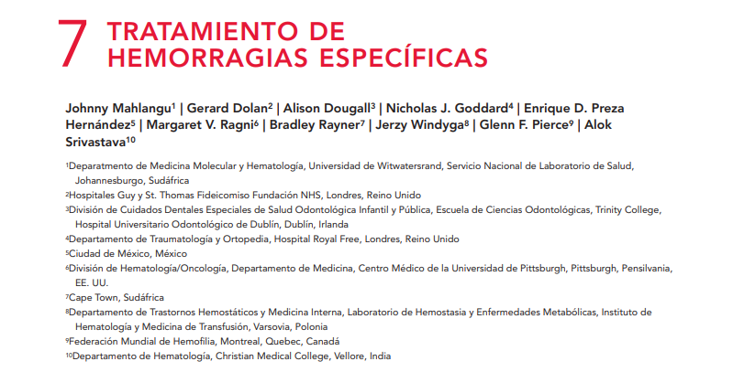
Autores
Johnny Mahlangu
Gerard Dolan
Alison Dougall
Nicholas J. Goddard
Margaret V. Ragni
Jerzy Windyga
Enrique D. Preza Hernández (PCH)
Bradley Rayner (PCH)
Glenn F. Pierce
Alok Srivastava
PCH, persona con hemofilia.

Slide 6
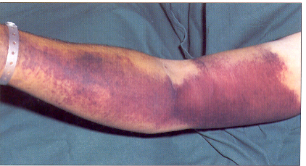
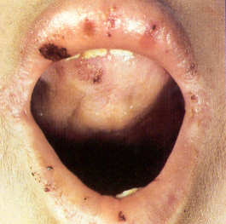
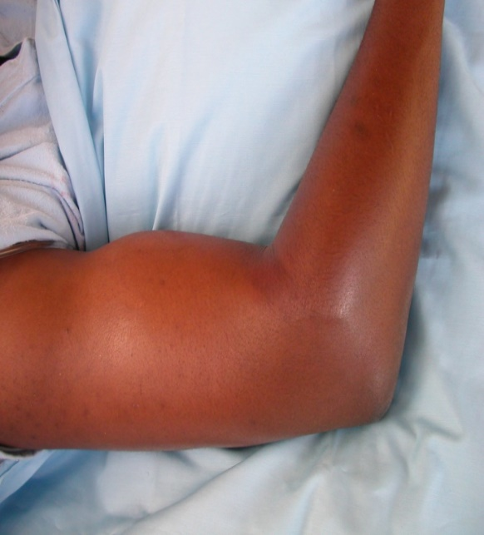
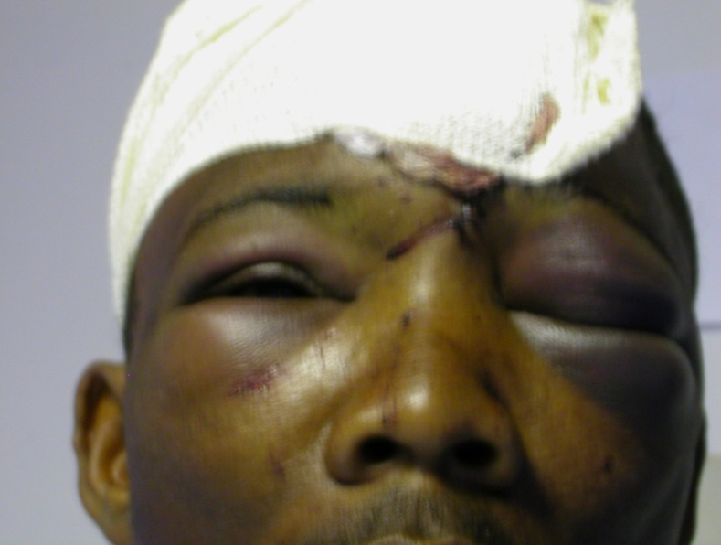
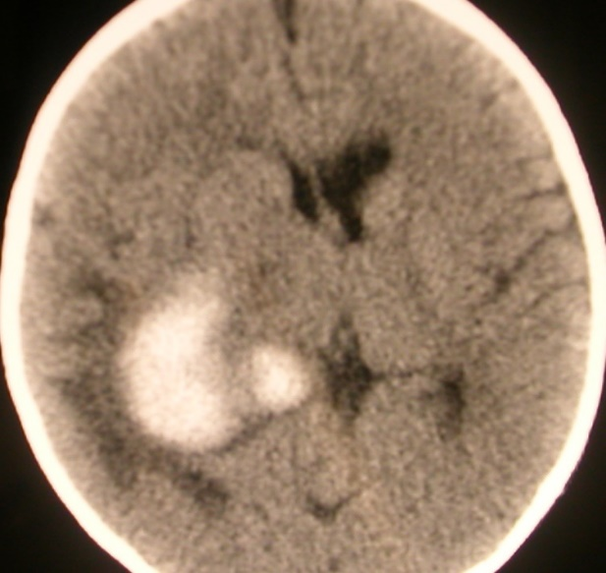
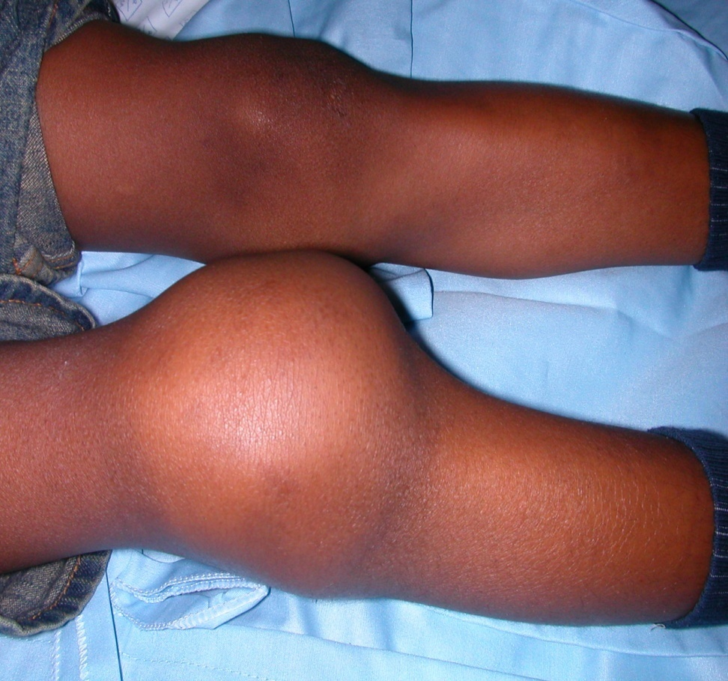
Las hemorragias en la hemofilia son diversas

Slide 7
Diferentes tipos de hemorragias requieren tratamiento específico
Hemartrosis
Tejidos blandos
Sistema nervioso central
Laceraciones
Cuello, garganta
37 recomendaciones por consenso
Epistaxis
Hemorragias GI
Oral
Oftálmica
Renal
GI, gastrointestinal.

Slide 8
Ventajas de la intervención precoz
Ventajas a corto plazo de la intervención precoz
Rápida mitigación del dolor
Movilidad precoz
Menores visitas al hospital
Menores tasas de nuevas hemorragias
Menor necesidad de fármacos
Reducción en costos
Ventajas a largo plazo de la intervención precoz
Menor artropatía
Menor discapacidad
Menores intervenciones ortopédicas
Mejor calidad de vida

Slide 9
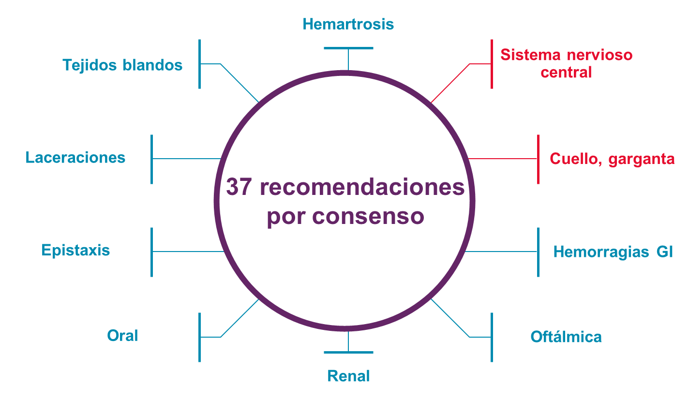
Sitios específicos de hemorragias
Hemarthrosis
Soft tissues
Central Nervous System
Lacerations
Throat, neck
37 consensus Recomendacións
Epistaxis
GI bleeds
Oral
Ophthalmic
Renal
GI, gastrointestinal.

Slide 10
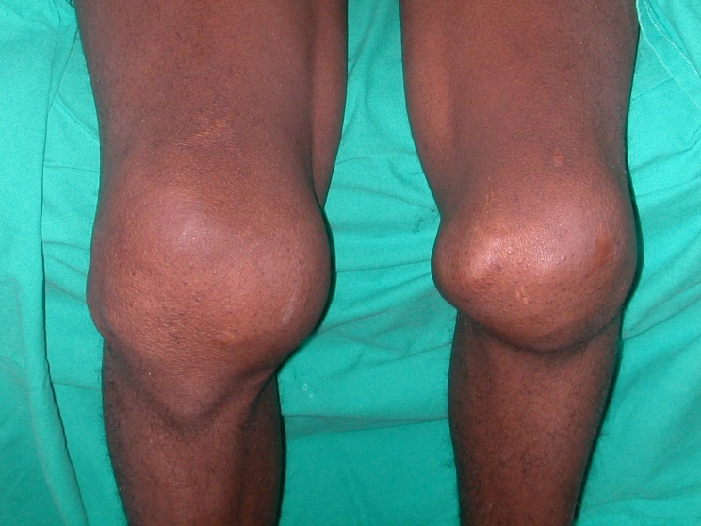
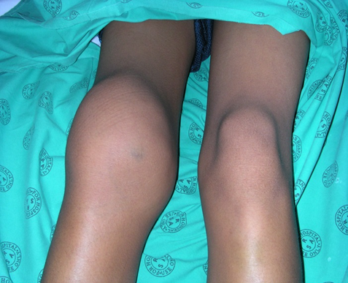
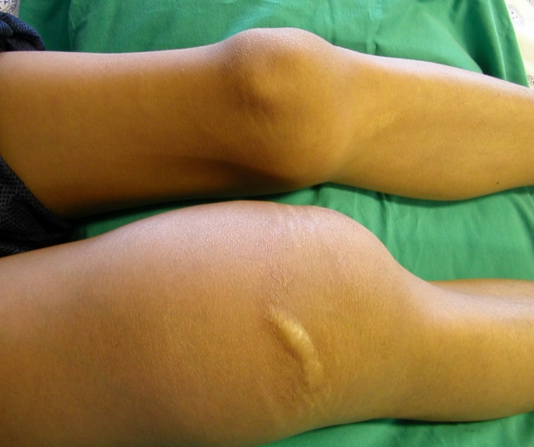
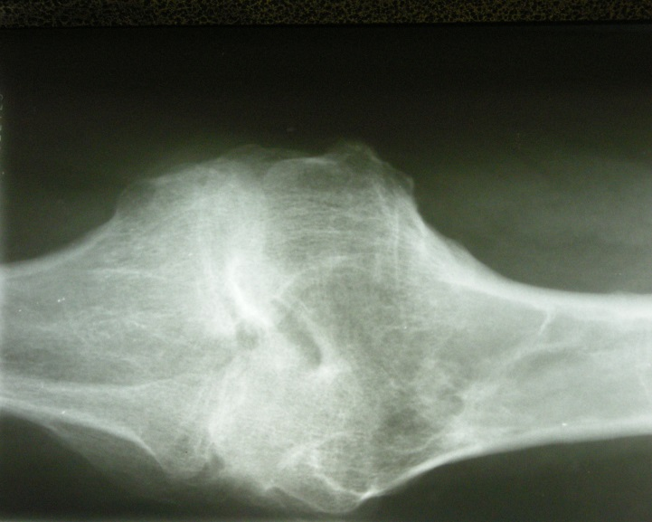
La característica clínica de la hemofilia es la hemartrosis
La terapia de reemplazo es el tratamiento preferido para el manejo de hemorragias.

Slide 11
Tratamiento de hemartrosis
Diagnóstico
precoz
Tratamiento
precoz
Terapia
complementaria
Rehabilitación
Síntomas
Signos
Terapia de reemplazo
Control del dolor
RICE (reposo, hielo, compresión, elevación)
Artrocéntesis
Rango de movimiento
Función
RICE, reposo, hielo, compresión, elevación

Slide 12
Tratamiento de hemartrosis
Diagnóstico
precoz
Tratamiento
precoz
Terapia
complementaria
Rehabilitación
Síntomas
Signos
Terapia de reemplazo
Control del dolor
RICE (reposo, hielo, compresión, elevación)
Artrocéntesis
Rango de movimiento
Función
RICE, reposo, hielo, compresión, elevación

Slide 13
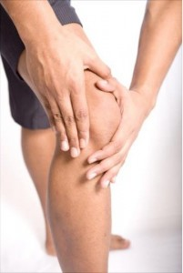
Diagnóstico precoz de hemartrosis
Una hemorragia articular (hemartrosis) se define como un episodio caracterizado por una combinación de cualquiera de los siguientes síntomas:
Inflamación en aumento o sensación de calor en la piel que recubre la articulación.
Dolor en aumento.
Pérdida progresiva del rango de movimiento o dificultad para utilizar la extremidad, en comparación con el estado inicial.
https://www.hemophiliafed.org/understanding-bleeding-disorders/complications/joint-damage/

Slide 14
Tratamiento de hemartrosis
Diagnóstico
precoz
Tratamiento
precoz
Terapia
complementaria
Rehabilitación
Síntomas
Signos
Terapia de reemplazo
Control del dolor
RICE (reposo, hielo, compresión, elevación)
Artrocéntesis
Rango de movimiento
Función
RICE, reposo, hielo, compresión, elevación

Slide 15
Tratamiento precoz de hemartrosis
La dosis de CFC debería ser suficiente para incrementar la concentración de factor del paciente hasta un nivel suficiente para detener la hemorragia.
El ultrasonido es una herramienta útil para apoyar la valoración de la hemartrosis precoz.
La respuesta al tratamiento la demuestra una disminución del dolor y la inflamación.
Recomendación 7.2.1 Los pacientes con hemofilia con hemartrosis grave deberían recibir tratamiento inmediato con infusión(es) intravenosa(s) de terapia de reemplazo de factor de coagulación hasta que se haya resuelto la hemorragia.
Recomendación 7.2.2 Los pacientes con hemofilia con hemorragia articular moderada o leve deberían recibir una infusión intravenosa de CFC, repetida, si fuera clínicamente indicado, dependiendo de la resolución de la hemorragia.
CFC, concentrado de factor de coagulación.

Slide 16
Hemartrosis Respuesta al tratamiento
Cuadro 7.1
Excelente | Alivio completo del dolor y/o resolución completa de los signos de una hemorragia continua dentro de las 8 h posteriores a la infusión inicial, y que no requiere ninguna otra terapia de reemplazo de factor dentro de las 72 h siguientes al inicio de la hemorragia.
Buena | Considerable alivio del dolor y/o mejora en los signos de la hemorragia, dentro de las 8 h posteriores a una sola infusión, pero que requiere más de una dosis de terapia de reemplazo de factor en un lapso de 72 h para una completa resolución.
Moderada | Modesto alivio del dolor y/o mejora en los signos de la hemorragia, aproximadamente dentro de las 8 h posteriores a la infusión inicial, y que requiere más de una infusión en un lapso de 72 h, pero sin resolución completa.
Nula | Mejoría mínima o nula, o empeoramiento de la hemorragia, aproximadamente dentro de las 8 h posteriores a la infusión inicial.
Adaptado de: Blanchette VS, Key NS, Ljung LR, et al. Definitions in hemophilia: communication from the SSC of the ISTH. J Thromb Haemost 2014;12(11):1935-1939.

Slide 17
Hemartrosis Control del dolor
Recomendación 7.2.3 En pacientes con hemofilia con hemartrosis, la gravedad del dolor debería calificarse y monitorearse de acuerdo con la escala del dolor de la Organización Mundial de la Salud (OMS).
Recomendación 7.2.4 Los pacientes con hemofilia con dolor debido a hemartrosis deberían recibir medicamentos analgésicos según la gravedad del dolor.
Analgésicos: paracetamol/ acetaminofén, inhibidores selectivos de la COX-2 (no otros aines), tramadol u opiáceos
COX-2, ciclooxigenasa-2; aines, fármacos antiinflamatorios no esteroides.

Slide 18
Hemartrosis Control del dolor
Recomendación 7.2.5 En pacientes con hemofilia con dolor grave, el control de dicho dolor debería incluir opiáceos con base en síntomas clínicos, en la medida en la que el paciente se sienta cómodo poniendo peso sobre la articulación o utilizándola lo más posible, sin dolor alguno.
Recomendación 7.2.8 En pacientes con hemofilia, la duración del uso de analgésicos opiáceos para el control del dolor debería limitarse tanto como sea posible.

Slide 19
Tratamiento de hemartrosis
Diagnóstico
precoz
Tratamiento
precoz
Terapia
complementaria
Rehabilitación
Síntomas
Signos
Terapia de reemplazo
Control del dolor
RICE (reposo, hielo, compresión, elevación)
Artrocéntesis
Rango de movimiento
Función
RICE, reposo, hielo, compresión, elevación.

Slide 20
Hemartrosis Terapias complementarias
Se ha demostrado que la aplicación de hielo reduce el dolor agudo.
Dependiendo del sitio de la hemorragia articular, la elevación de la articulación afectada podría ayudar a reducir la inflamación.
Recomendación 7.2.6 Los pacientes con hemofilia con hemartrosis deberían recibir tratamiento mediante el método RICE (Reposo, hIelo, Compresión y Elevación), además de la terapia de reemplazo con concentrado de factor de coagulación.
OBSERVACIÓN: La FMH reconoce que, en algunas regiones del mundo, el método RICE podría ser el único tratamiento inicial disponible, o el mejor tratamiento disponible, en ausencia de un suministro adecuado de CFC u otros agentes hemostáticos.
CFC, concentrado de factor de coagulación.

Slide 21
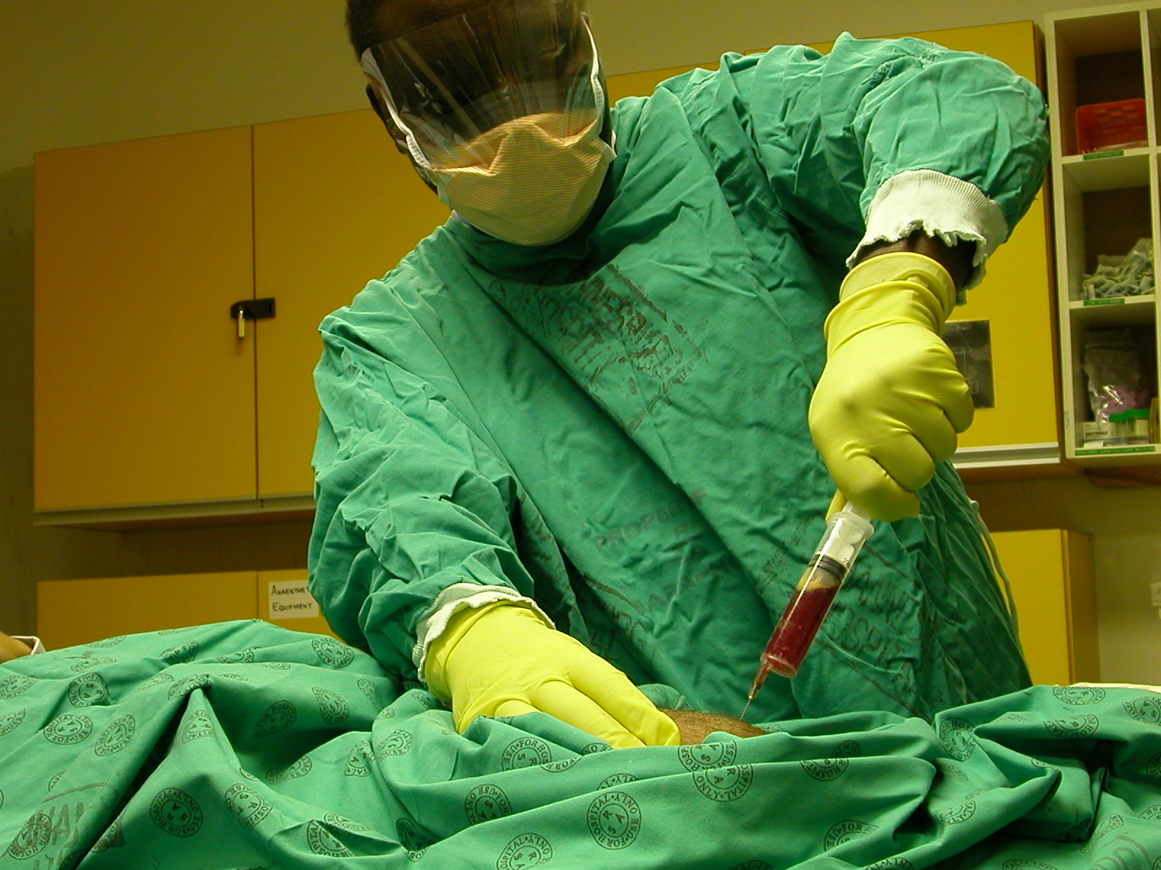
Hemartrosis Artrocéntesis
Recomendación 7.2.11 Para pacientes con hemofilia sin inhibidores, que reciben terapia de reemplazo con factor y que presentan hemorragia articular y dolor persistentes, se recomienda la artrocéntesis solamente si hubiera una hemartrosis tensa y dolorosa o sospecha de infección. No es aconsejable la artrocéntesis sistemática.
OBSERVACIÓN: En muchos entornos de salud, la artrocéntesis no es una práctica habitual debido al miedo de introducción de infección intraarticular.

Slide 22
Tratamiento de hemartrosis
Diagnóstico
precoz
Tratamiento
precoz
Terapia
complementaria
Rehabilitación
Síntomas
Signos
Terapia de reemplazo
Control del dolor
RICE (reposo, hielo, compresión, elevación)
Artrocéntesis
Rango de movimiento
Función
RICE, reposo, hielo, compresión, elevación.

Slide 23
Hemartrosis Rehabilitación
Recomendación 7.2.7 En pacientes con hemofilia con hemartrosis debería evitarse cargar peso hasta que los síntomas mejoren hasta un punto en el que el paciente se sienta cómodo soportando peso, sin dolor considerable.
La articulación afectada debería monitorearse durante la fisioterapia y valorar si fuera necesario el tratamiento hemostático.
El paciente debería continuar los ejercicios activos y el entrenamiento propioceptivo hasta que ocurra lo siguiente:
Se recuperen la función y el rango de movimiento completo previos a la hemorragia.
Se disipen los signos de sinovitis aguda.

Slide 24
Hemartrosis Rehabilitación
Recomendación 7.2.9 En pacientes con hemofilia con hemartrosis, los ejercicios de fisioterapia realizados bajo cobertura con factor de coagulación deberían iniciarse tan pronto desaparezcan los síntomas de dolor.
Recomendación 7.2.10 En pacientes con hemofilia con hemartrosis, el objetivo de la fisioterapia debería ser devolver la función articular al estado previo a la hemorragia.

Slide 25
Sitios específicos de hemorragias
Hemarthrosis
Soft tissues
Central Nervous System
Lacerations
Throat, neck
37 consensus Recomendacións
Epistaxis
GI bleeds
Oral
Ophthalmic
Renal
GI, gastrointestinal.

Slide 26
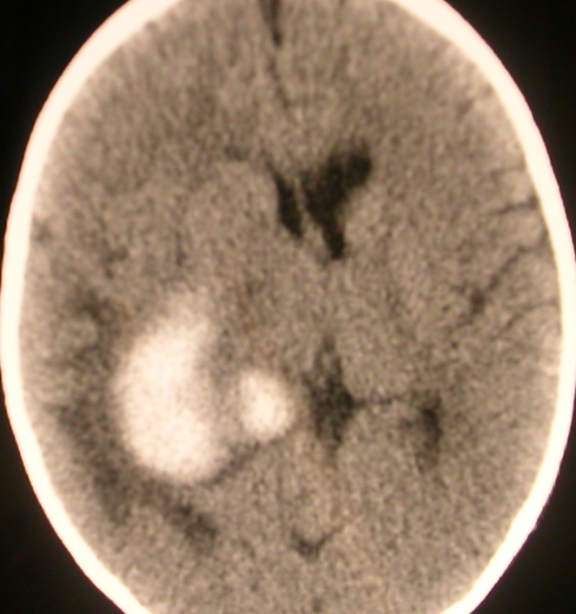
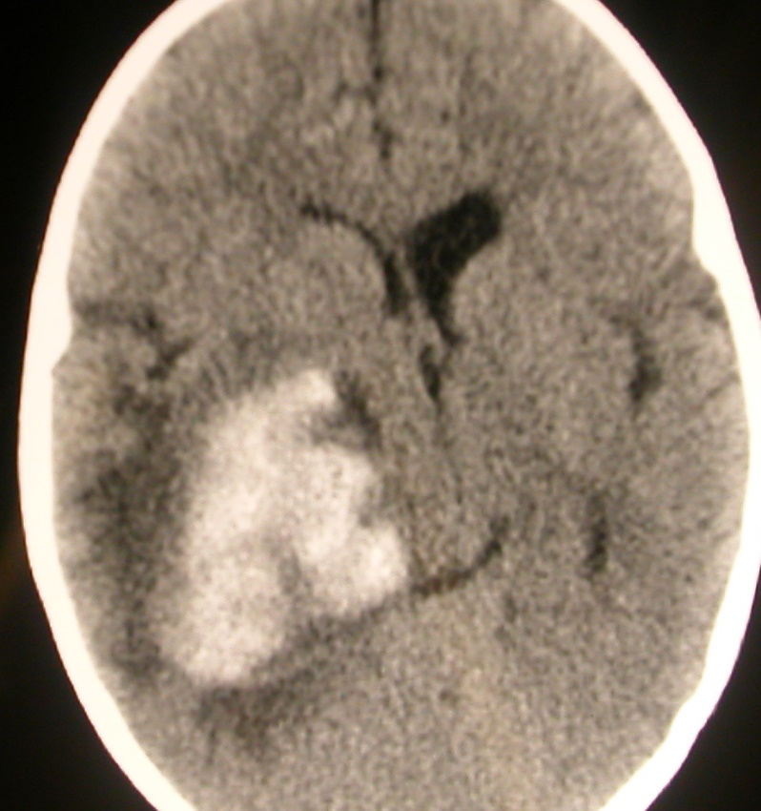
Hemorragia en sistema nervioso central e intracraneal
Presentación
A las 3 horas

Slide 27
Hemorragia intracraneal y en el sistema nervioso central
La terapia de reemplazo precoz debe preceder a cualquier trabajo diagnóstico.
Recomendación 7.3.1 En pacientes con hemofilia con hemorragias o síntomas hemorrágicos confirmados o presuntos en el sistema nervioso central debería administrarse inmediatamente terapia de reemplazo de factor de coagulación, antes de realizar investigaciones.
Recomendación 7.3.2 En pacientes con hemofilia con sospecha de hemorragia en el sistema nervioso central que pudiera poner en peligro la vida debería administrarse inmediatamente terapia de reemplazo de factor de coagulación antes de realizar las investigaciones, y continuarse hasta que se resuelva la hemorragia.*
*Consulte el texto de las Guías para las observaciones relativas a esta recomendación.

Slide 28
Sitios específicos de hemorragias
Hemarthrosis
Soft tissues
Central Nervous System
Lacerations
Throat, neck
37 consensus Recomendacións
Epistaxis
GI bleeds
Oral
Ophthalmic
Renal
GI, gastrointestinal.

Slide 29
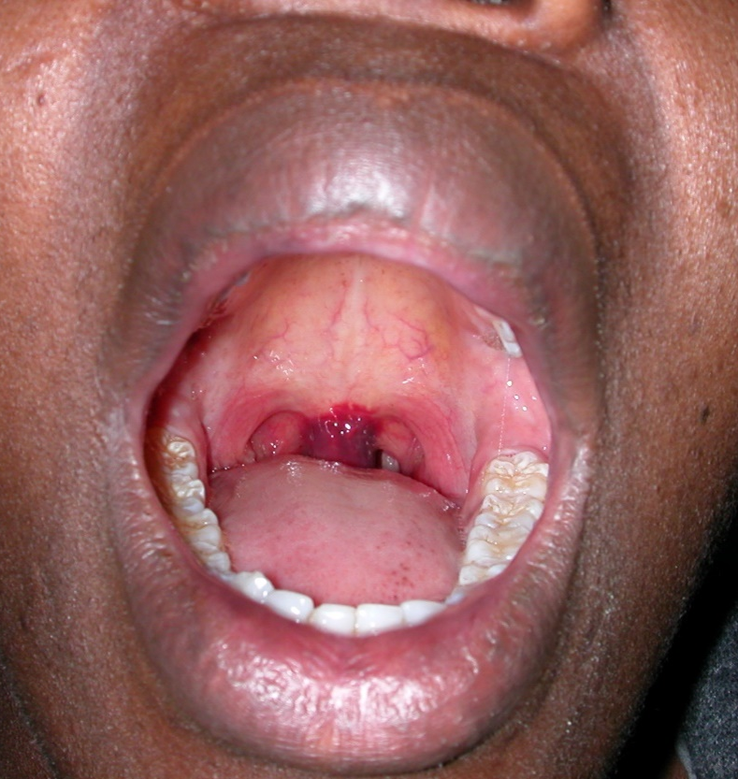
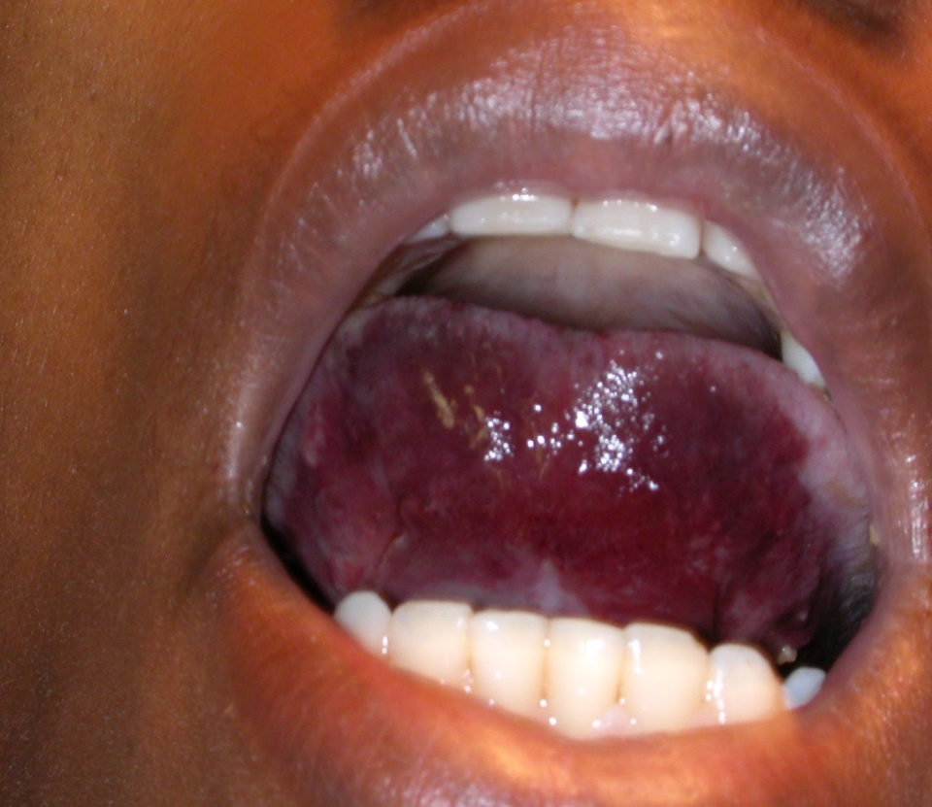
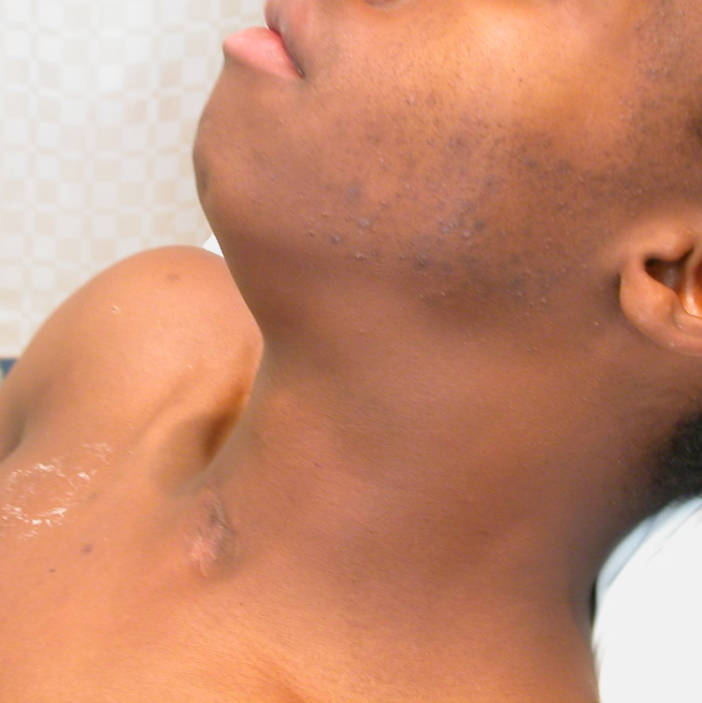
Hemorragia en cuello y garganta

Slide 30
Hemorragia en cuello y garganta
Recomendación 7.4.1 En pacientes con hemofilia con hemorragia de cuello y garganta debería administrarse inmediatamente terapia de reemplazo de factor de coagulación y solicitarse una evaluación de cuidados intensivos.
Recomendación 7.4.2 En pacientes con hemofilia con hemorragia de cuello y garganta, incluso lesión de la lengua, la terapia de reemplazo de factor de coagulación debería continuar hasta la resolución de los síntomas.
Recomendación 7.4.3 En pacientes con hemofilia con hemorragia de cuello y garganta e infección local debería iniciarse la administración de antifibrinolíticos para el tratamiento de la hemorragia, y de antibióticos para el tratamiento de la infección.

Slide 31
Cuadro 7-2
Notas: En este cuadro, los niveles máximos de factor deseados de la terapia de reemplazo con CFC que se muestran para el tratamiento de hemorragias en diferentes sitios anatómicos representan los rangos en los patrones de prácticas a escala mundial, dependiendo de los recursos disponibles. Sería importante reconocer que el objetivo de dicho tratamiento es el control eficaz de la hemorragia, el cual debería ser igual en todo el mundo. Los niveles más bajos de reemplazo con CFC requieren una observación mucho más estrecha para el control eficaz de la hemorragia, con una posibilidad potencialmente mayor de que se requiera terapia de reemplazo adicional con CFC para lograr el nivel plasmático objetivo, así como los resultados hemostáticos y musculoesqueléticos. Abreviaciones: CFC, concentrado de factor de coagulación; d, días; NV, neurovascular.
a. Puede ser más larga si la respuesta fuera inadecuada. b. Algunas veces más larga, como profilaxis secundaria durante la fisioterapia. c. La duración del tratamiento se refiere a días secuenciales poscirugía. Deberían tomarse en cuenta el tipo de CFC y la respuesta del paciente al CFC. d. Dependiendo del procedimiento; el número de dosis dependería de la vida media del CFC usado.

Slide 32
Conclusiones
El diagnóstico precoz es crucial para el manejo exitoso de hemorragias específicas.
El tratamiento precoz con terapia de reemplazo de factor de coagulación constituye la norma terapéutica para hemorragias en todos los sitios.
El tratamiento debería administrarse en cantidades y duración suficientes para lograr la hemostasia.
Idealmente, el tratamiento de hemorragias específicas debería ser individualizado y los resultados deseados deberían definirse según el sitio de la hemorragia.
Los patrones de práctica tanto de dosis bajas como de dosis más altas son aceptables para el tratamiento de hemorragias específicas en la hemofilia.

Slide 33
Agradecemos el apoyo de Hemophilia Alliance para la preparación de esta presentación.

